Slide 1
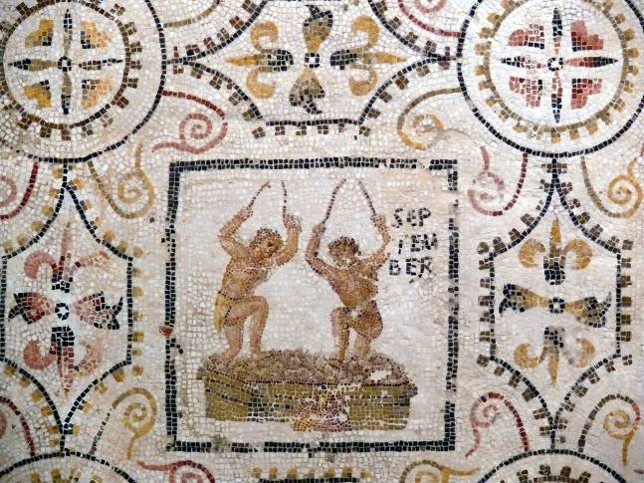
September
"Sousse mosaic calendar September" by Ad Meskens - Own work. Licensed under CC BY-SA 3.0 via Wikimedia Commons - http://commons.wikimedia.org/wiki/File:Sousse_mosaic_calendar_September.JPG#/media/File:Sousse_mosaic_calendar_September.JPG

Slide 2
- nikad nije uspješno preimenovan (Germanicus)
1. Kalendae F natalis Iovi Capitolino
4. C Ludi Romani (do 19.)
13. Idus NP epulum Iovis / Iovi Optimo Maximo / clavus annalis
18. N natalis Traiani
23. C natalis Apollinis et Latonae / natalis Divi Augusti
26. C Veneri Genetrici in Foro Caesaris
Notes:
in 184 AD Commodus renamed all the months of the year after names and aspects of himself. Cassius Dio lists Amazonius (January), Invictus, Felix, Pius, Lucius, Aelius, Aurelius, Commodus, Augustus, Herculeus, Romanus, and Exsuperatorius.

Slide 3
Rimske igre (Ludi Romani)
4.-19. septembra
uveo ih je kralj Tarkvinije Prisko u
6.st.pr.Kr.
svake 4 godine (od 366.pr.Kr. svake)
nakon ratne sezone
Najznačajnija i najveća rimska
svetkovina (ludi magni)
pripremaju ih kurulski edili
odvijaju se i procesija i: gozbe (2 dana)
i gladijatorske igre u amfiteatru
i scenske igre u kazalištu (1. put; 4 dana)
i utrke u cirku = 5 dana, 4 boje sudionika:
bijela – u ie. sustavu boja svećenika, posvećena Jupiteru
crvena – ratnička, Marsu
te zelena i plava – obrtnička, Veneri
Notes:
U početku od 12. do 14. septembra (oko Ida, 14. je religiosus i smotra je konjice)
Rade se i egzibicije na konjima: utrka kola gdje se vozi i ratnik koji završava utrku trčeći, boksači, plesači, jahači s dva konja, itd.

Slide 4
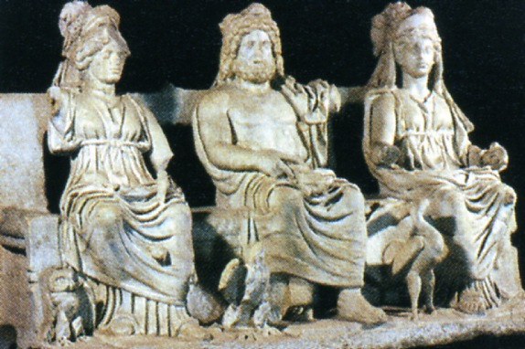
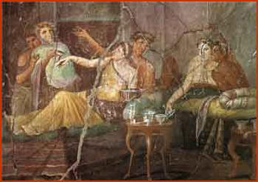
Jupiterova gozba (Epulum Iovis)
Slavi se na Ide u septembru i novembru
Lectisternium:
Kipovi bogova iznose se iz hramova i smještaju na raskošne ležajeve, gdje im se poslužuje hrana
Za ritual se brinu posebni svećenici: epulones
oni na kraju i pojedu gozbu
https://ammonastery.wordpress.com/2008/03/16/banquets-ii-iii/
"Triade Capitolina img126" by Luiclemens at the English language Wikipedia. Licensed under CC BY-SA 3.0 via Wikimedia Commons - http://commons.wikimedia.org/wiki/File:Triade_Capitolina_img126.jpg#/media/File:Triade_Capitolina_img126.jpg

Slide 5
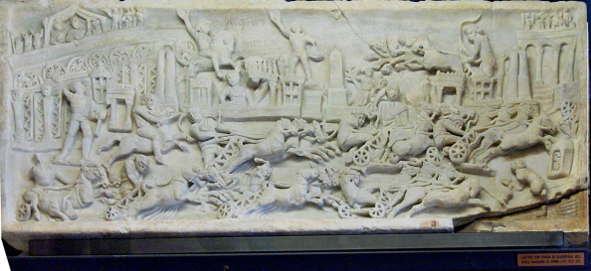
Ide u septembru su i dan posvećenja hrama kapitolijske trijade
Clavus annalis u Minervin dio
zaštita protiv kuge (očišćenje) + brojanje godina
Procesija (pompa circensis) s Kapitolija preko Foruma do Cirka
Na čelu su mladići, pješke i na konjima
Natjecatelji:
Vozači kola, gimnastičari, gladijatori...
Plesači, zabavljači, svirači, „satiri”...
Najvažnije su nosiljke s kipovima bogova, obavijene tamjanom
"PalazzoTrinci026" by Georges Jansoone (JoJan) - Own work. Licensed under CC BY-SA 3.0 via Wikimedia Commons - http://commons.wikimedia.org/wiki/File:PalazzoTrinci026.jpg#/media/File:PalazzoTrinci026.jpg

Slide 6
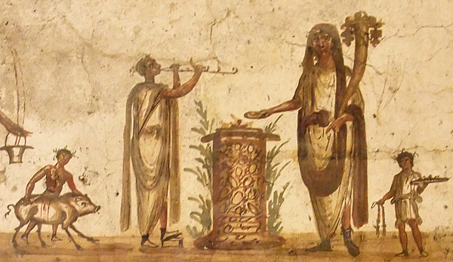
Vrste žrtve u Rimu
http://www.vroma.org/images/raia_images/lararium_fresco_sacrifice.jpg
Ljevanice
vino, mlijeko, med...
Paljenice
meso životinja bez mane, posebno za pojedine bogove
Prinosi: kolači, prvi plodovi, zavjetni darovi
Pokojnicima se prinosi u posudama s probušenim dnom

Slide 7
Opća pravila za žrtvovanje (paljenice)
Žrtvuje se najčešće u zoru
Životinja
bez mane, okićena vijencima, ne korištena za posao
mora dobrovoljno ići oltaru
Svi sudionici moraju biti čisti
Žrtvovatelj je u bijelom, pokrivene i ovjenčane glave
Zapovijeda se šutnja i svira frulač / trubač
Formula se mora besprijekorno izreći
ponavljanje triput, prikrivanje zlih riječi
Životinja se posipa žrtvenim brašnom i vinom,
režu joj se dlake s glave i bacaju u vatru; zatim je
se ubija
Utroba se nakon ispitivanja spaljuje (s nejestivim dijelovima)), a meso jedu sudionici
Krv ide na žrtvenik

Slide 8
Iz Grčke potječu pojmovi:
Holokauston = kad se cijela žrtva spali
podzemnim bogovima, također služi za očišćenje
Hekatombē = žrtva 100 goveda
U posebno svečanim
prilikama

Slide 9
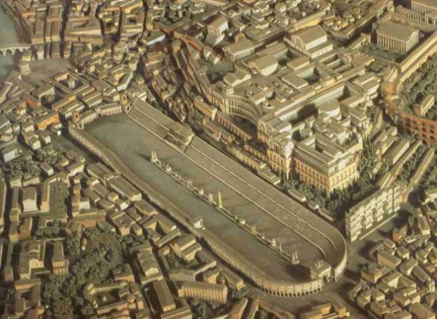
Bogoslužja
Povorke – uz pojedine
svetkovine
baklje, ukrasi, darovi, pjesma,
ples
Molitva
stojećki, ruke prema nebu ili tlu
Važno je zazvati točno ime boga/božice
Pogodba: “ja ću..., ako ti, bože, ...” ili obratno
Postoje i pjesme (himne, peani, ...)
Igre – razna sportska i umjetnička natjecanja
U Grčkoj: Olimpijske, Pitijske, Nemejske, Istamske
U Rimu: ludi (circenses, npr.)
Gladijatorske igre: nastale iz pogrebnih žrtava

Slide 10
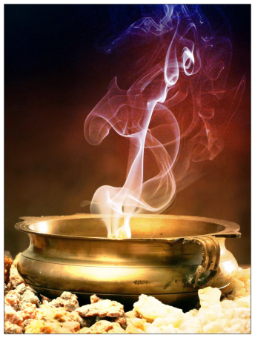
Očišćenje
http://1.bp.blogspot.com/-VK9QfODWJy8/VCgiwNo75qI/AAAAAAAAA1Y/HkIMFyfEaQE/s1600/PIc%2Bfor%2Bblog.jpg
Vodom (tekućom ili morskom, prije žrtve), kađenjem sumporom ili lovorom, krvlju ili žrtvom
Zbog kontakta sa smrti
ubojstvo, pogreb, ali i rođenje
Zbog bezbožničkih riječi
pljuvanje
Sve korišteno se spaljuje
Nema kazne za krivu zakletvu
njih kažnjava Zeus / Jupiter

Slide 11
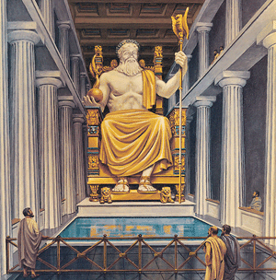
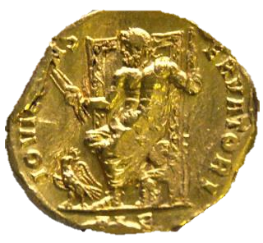
Jupiter (Iuppiter)
Rekonstrukcija
Fidijinog
Zeusa u
Olimpiji

Slide 12
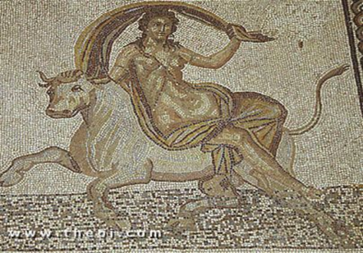
Zeus
Sin Krona i Reje
(rimskih Saturna i Ope)
braća su mu Posejdon i Had, a
sestre Hera, Demetra i Hestija
odrastao na Kreti, uz pomoć nimfa i koze Amalteje (> rog obilja = cornucopia)
Stoluje na Olimpu
Zaštitni mu je znak munja, biljka hrast, a životinja orao
Često uzima druga obličja (bik, labud, kiša, ...)
Vrhovni bog, vladar neba i zemlje
Zaštitnik dnevnog, vedrog i sunčanog neba
otud mu ime: dyeu - pater = vedro nebo - otac
ujedno i bog oluje, skupljač oblaka
Zaštitnik zakletve, prava i uspjeha pothvata

Slide 13
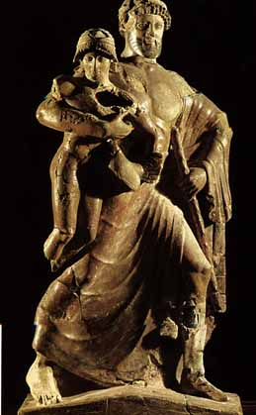
ZEUS +
Afrodita = Eros
Akakalida = Amon
Alkmena = Heraklo
Anaksiteja = Olen
Antiopa / Teba = Amfion, Zet
? Arga = Dioniz
Asterija = ? Hekata
Asteropa = Akragant
Danaja = Perzej
? Deidamija = Sarpedon
Demetra = Perzefona, ? Dioniz, ? Hekata
Dija = Piritoj, ? Kentauri
? Diona = Afrodita
Ega = Egipan
Egina = Eak, Damokratija
Elara = Titije
Elektra = Jazion, Dardan, ? Harmonija
? Eneida = Pan
Eurinoma = Harite, Azop, ? Muze
Euriodija = Arkizije
Europa = Minos, Radamant, Sarpedon, Karnije, Dodon
? Fereja = Hekata
Ftija = ? Ahej
(Geja) = Agdistis
? Harmonija = Harite
? Hemera = Jazion
Hera (3. žena) = Hefest, Ares, Heba, Ilitije, ? Hekata, ? Harite, ? Erida
? Hibrida = Pan
Ida = Daktili
Io = Epaf, Ceresa, Ias
Jokasta = Agamed
? Kaliopa = Koribanti
Kalisto / Helika = Arkad
Karma = Britomartida
Lamija = Sibila / Herofila
Leda = Polideuk, Helena
Let(h)a = ? Harite
Leta = Apolon, Artemida
Maera = Lokro
Maja = Hermes
Metida (1. žena) = Atena
Mnemozina = Muze
Neera = Egla
? Nemeza = Helena, Dioskuri
Nioba = Arg, Pelazg
? Pasifaja = Amon
Perzefona = Jakho, ? Melinoja, ? Dioniz / Sabazije / Zagrej
? Plusija = Muze
Plutona = Tantal
Protogenija = Op, Etlije
? Roja = Anije
? Selena = Nemeja, Pandija, Ersa
Semela = Dioniz
Sinopa = ? Sir
? Stiks = Perzefona
Tajgeta = Lakedemon
Talija = Palici
Temida (2. žena) = Astreja, Hore (Dika, Eunomija, Irena), ? Hesperide, ? Moire, ? Prometej
Tetida
Tija = Makedon, ? Magnet
Trakija = Bitinija
? = Lite
Nimfe – njih stotinjak s raznolikim potomstvom

Slide 14
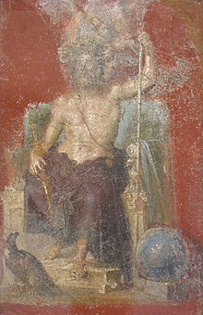
Jupiter
Općeitalsko božanstvo s raznim nadimcima za razne djelatnosti:
Stator, Victor = zaustavlja protivnike, pobjeđuje
Pluvius,Tonans, Elicius, Feretrius = kiši, grmi (i kažnjava krivokletnike munjom), privlači munju s neba, udara
Dius Fidius (zapravo poseban bog) = zaštitnik zakletve
Latiaris = štovan u Laciju kao bog saveza latinskih gradova (Feriae Latinae)
Capitolinus / Optimus Maximus = štovan na Kapitoliju pod pridjevima najbolji i najveći
http://en.wikipedia.org/wiki/Jupiter_(mythology)

Slide 15
S Junonom i Minervom dijeli hram na Kapitoliju
posvećen 13. septembra 509.g.pr.Kr. (kralj Tarkvinije Oholi)
tamo mu se žrtvuje vol (bijeli)
Postoji i kamen, Lapis Capitolinus, anikonička predodžba Jupitera
izjednačen s bogom međaša u poljima: Terminus
Imao je i hram kao Stator na Forumu
Zaziva ga se u pomoć prije svakog vojnog pohoda te mu se žrtvuje dio ratnog plijena
pomogao je Romulu protiv Sabinjana pa zaradio udio

Slide 16
Svećenik
Flamines su posebni svećenici za pojedine bogove, a među prva tri (f.maiores) je Jupiterov:
flamen Dialis
ima liktore i član je senata
izvodi žrtve Jupiteru
ne smije se zakleti, vidjeti vojsku izvan zidina, jahati, skinuti se po danu (a ni po noći sasvim), dotaknuti željezo, biti blizu groba i sl. (slično vedskom brahmanu)
mora se vjenčati po obredu confarreatio (kolač)
njegova žena je flaminica, služba im završava kad jedan umre
Fetiales – svećenici za sklapanje ugovora o miru i objavu rata (20 članova)
zazivaju Jupitera kao boga za ugovore (njemu zapravo pripadaju)

Slide 17
Svetkovine
Posvećene su mu Ide
dan punog mjeseca, 13. ili 15. dan u mjesecu, svaki mjesec drugoj funkciji
žrtvuje mu se ovan u rezidenciji vrhovnog svećenika (Regia)
održavaju se svetkovine, gozbe i igre (sacra, epula, ludi)
Kult I.O.M. te Rimske igre uveo je kralj Tarkvinije Prisko u 6.st.pr.Kr.
Dio Fidio in Colle
5. junija, kao bogu zakletve koji munjom posvećuje ugovore, a svet mu je morski orao
Jupiteru pripadaju i Ludi plebei u novembru, Vinalije u aprilu i augustu, Meditrinalije u oktobru te Feriae Latinae u proljeće

Slide 18
Usporednice
Bliski istok – bog oluje
Marduk, Tešub, Baal
Indija
Dyaus, muž (ili ljubavnik) Zemlje, ime!
Mitra i Varuna = čuvar zakletve i kažnjavatelj prekršene, te Indra = ratnik s munjom, uspoređen s bikom, mijenja oblik; po funkcijama
Iran
Mithra, čuvar zakletve i sunčani bog
Keltski Taranis
samo grmljavina
Germanija
Tyr (~ Dius Fidius)
Odin – vrhovni bog
Thor
grom, malj / munja, posvećuje mladu; Iovis dies = Thursday
Slavenski Perun
bog kiše, gromovnik kome se žrtvuje stoka, a pleše mu gola, lišćem ovjenčana djevojka Dodola (sv. Juraj)
Etrurija - Tinia

Slide 19
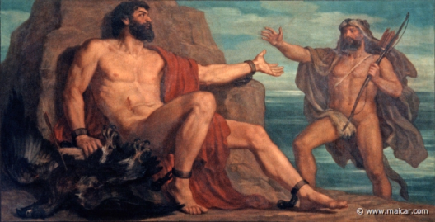
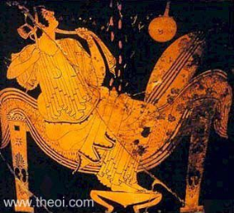
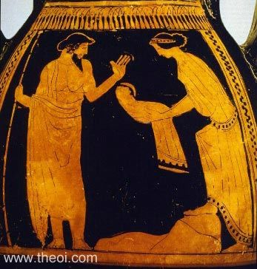
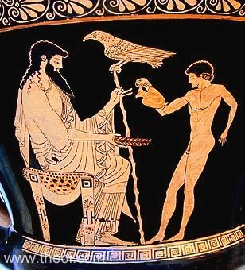
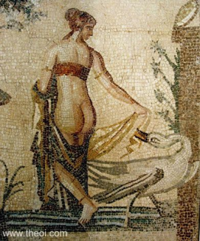
Mitovi (izbor)
Metida
Prometej
Ija
Leda
Pandora
Europa
Ganimed
Danaja

